Slide 1
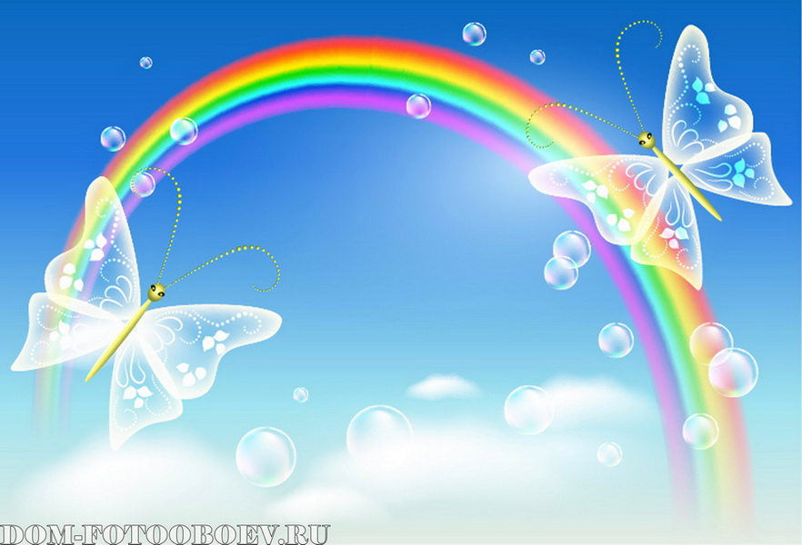

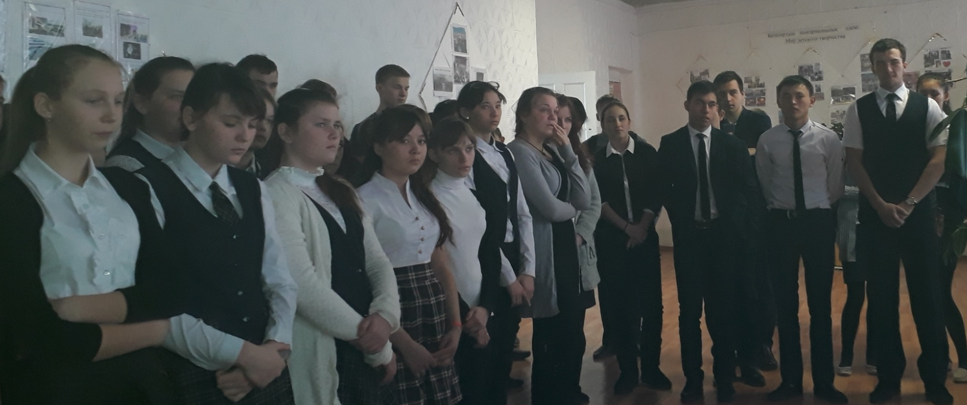
Общешкольная линейка-открытие декады
« Самопознание-педагогика Любви и Творчества»

Slide 2
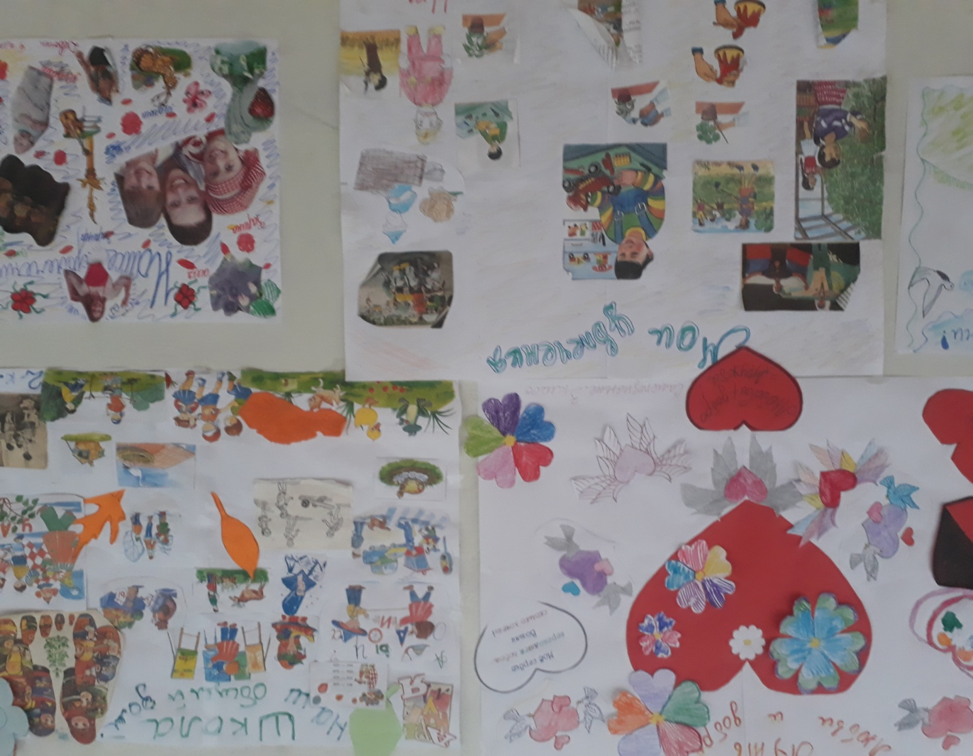
Выставка « По стране Самопознания»

Slide 3
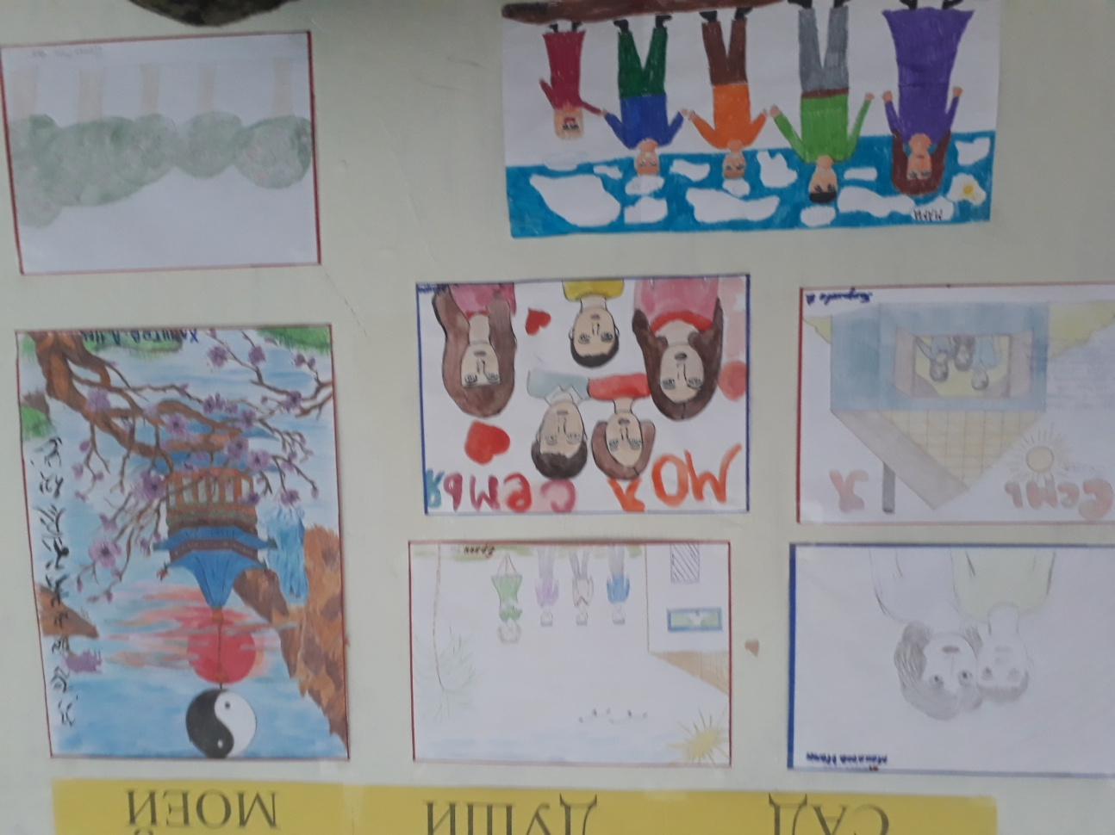
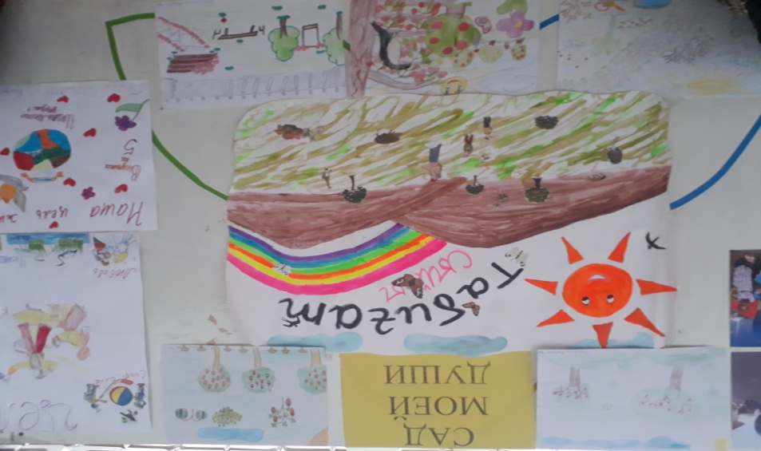
День презентаций детских работ
« Сад моей души»

Slide 4
« Утро ясное настало,
Птички песенки поют.
На лугу цветы проснулись
Ясно солнце светит ввысь.
Мир мне нравится счастливый ,
Мир мне нравится такой
И не нужен он другой!»
Цуркан И., 8 кл.
« Хочу я в мире жить, в котором,
Нет грусти, боли и обид.
В котором можно веселиться
И долго в радости прожить.
Хочу я жить в мире котором,
Все люди радуясь шумят
И птицы звонко напевают,
И ручейки в саду звенят.
Мой мир наполнит вас любовью,
И доброту в душе храня,
Увидят все народы мира
Тот мир, который представляю я!»
Сивоконь В., 8 кл
Авторские сочинения
« Мир в котором мы хотим жить»

Slide 5
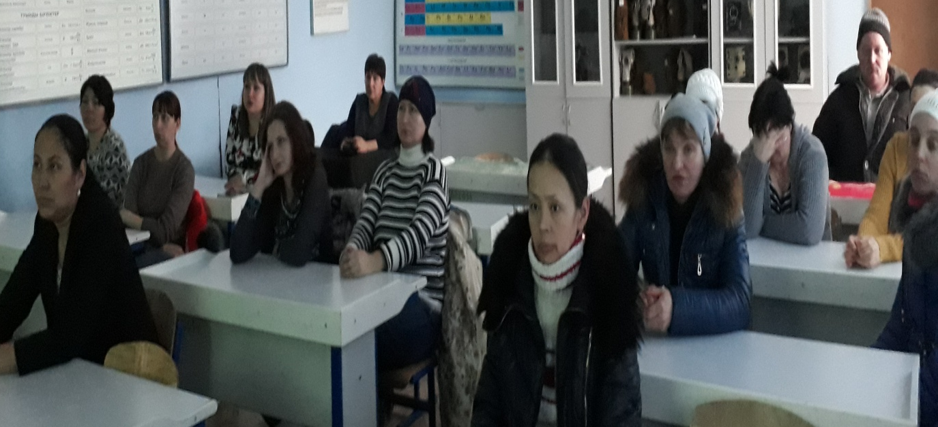
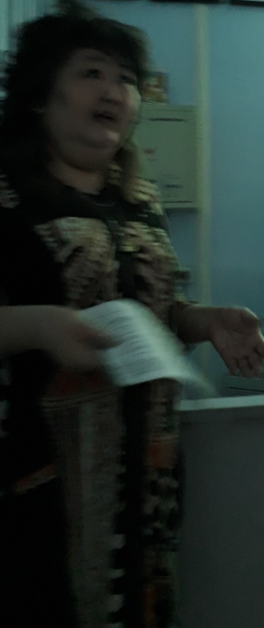
Единый день « Добрых пожеланий для родителей»

Slide 6
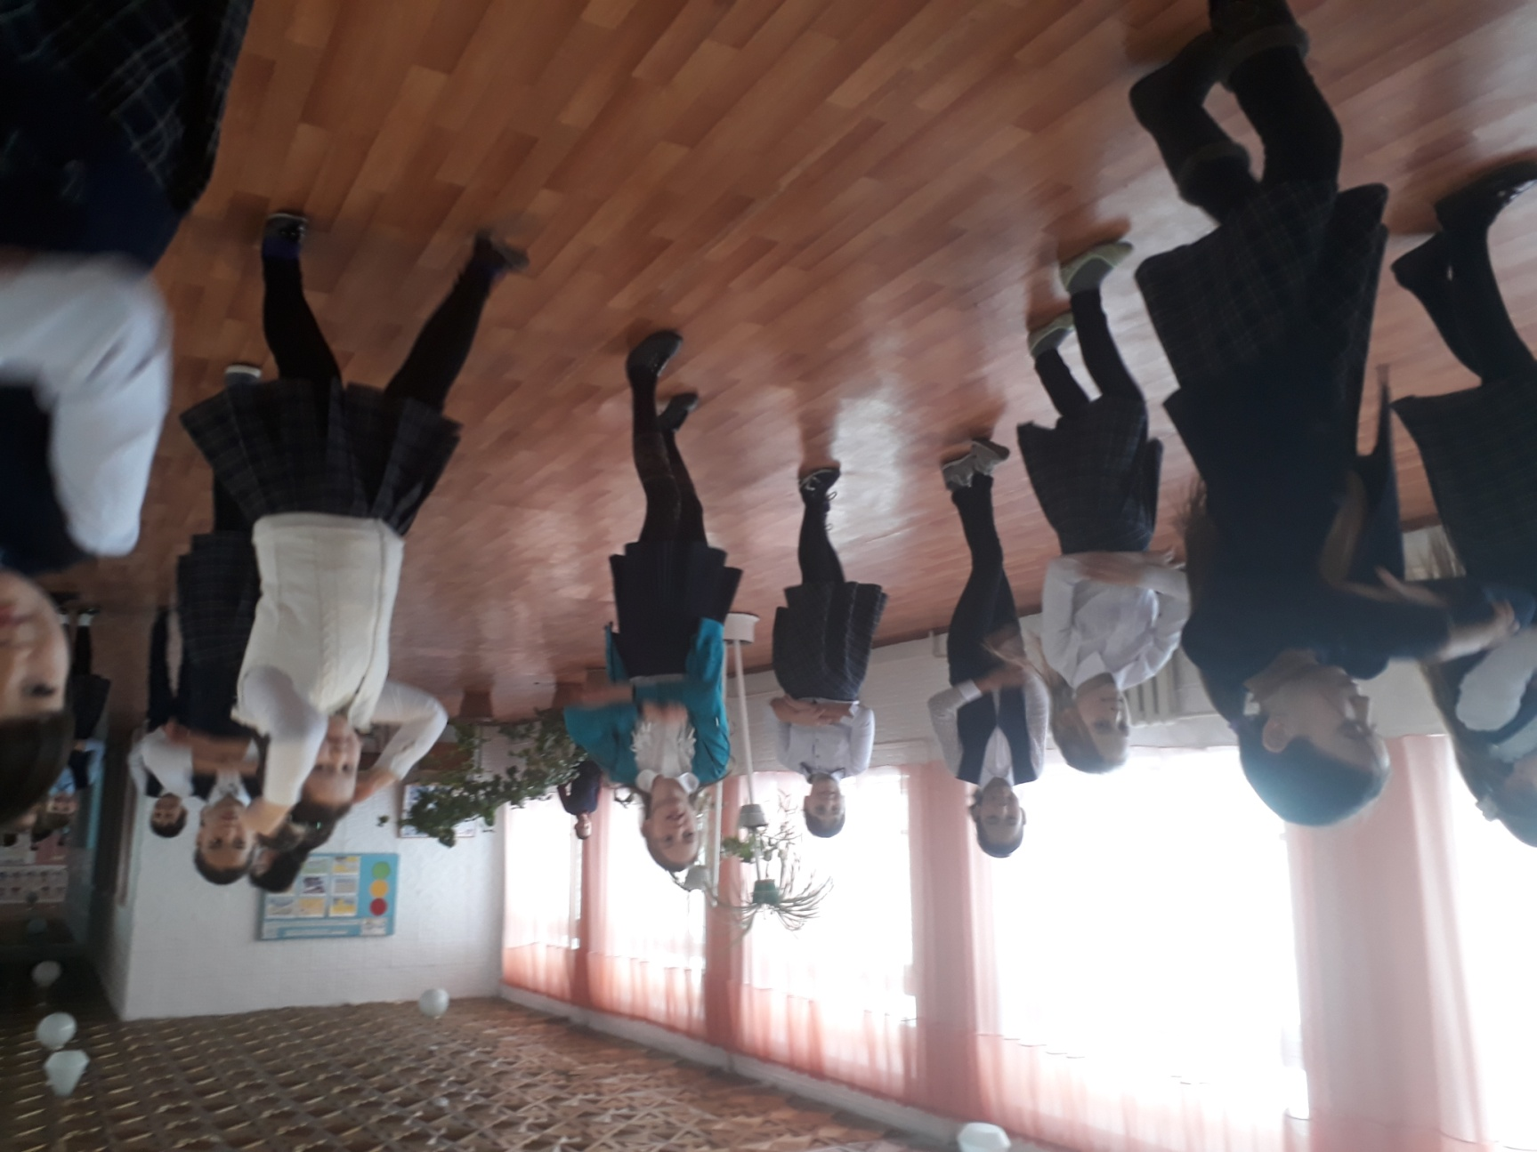
Флеш-моб « Моя планета любви»

Slide 7
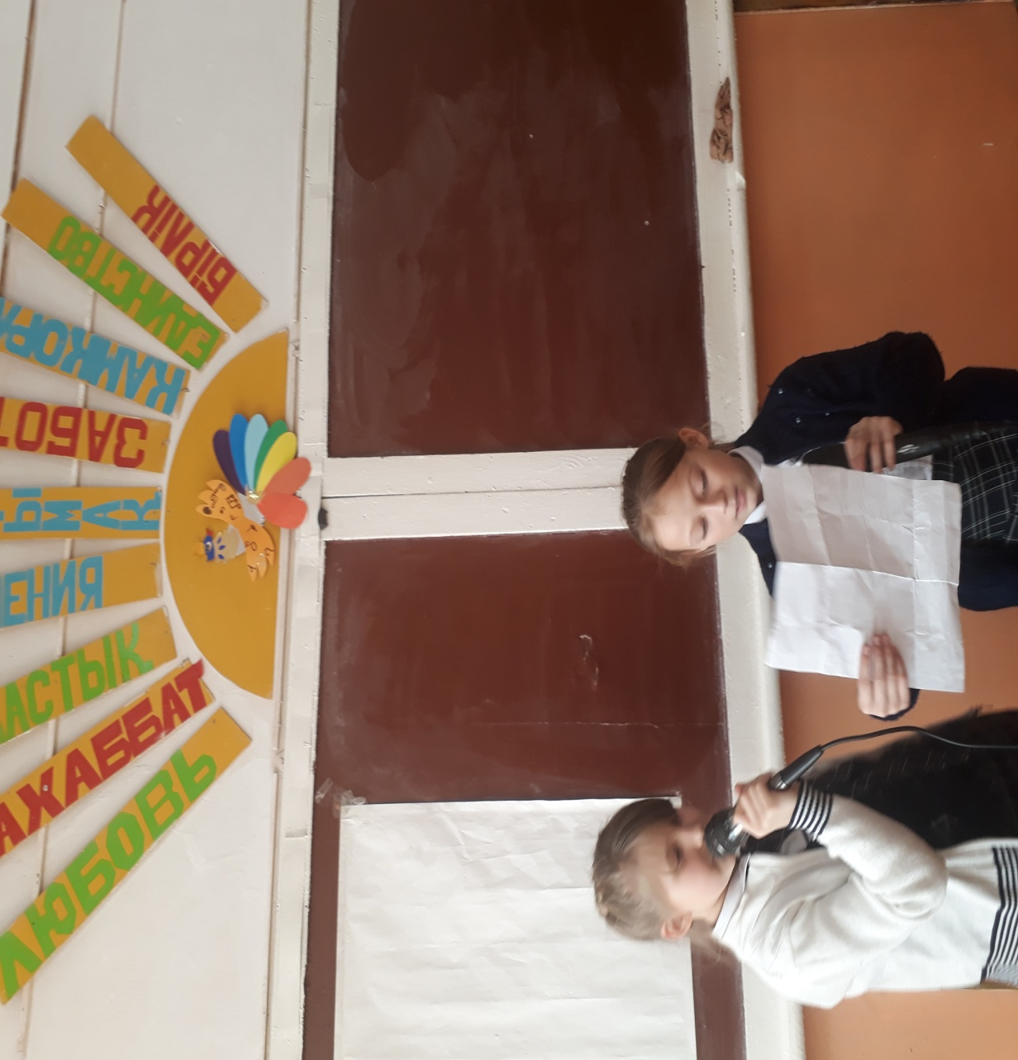
Песенный конкурс среди детей
« Открой в себе талант»

Slide 8
Закрытие декады.

